Slide 1
Millî Eğitim Bakanlığı
Müfredat Yenileme
ve
Değişiklik Çalışmaları
©MEB_TTKB

Slide 2
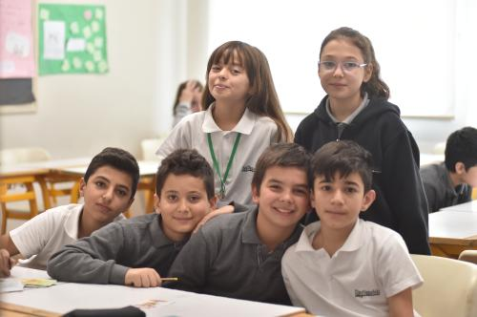
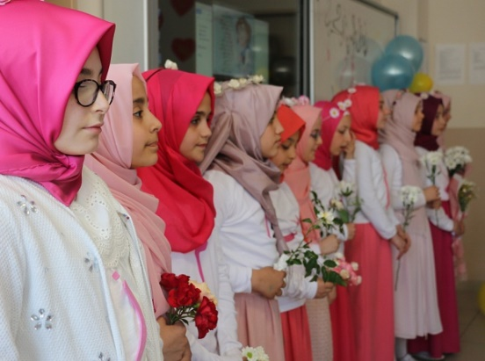
#yarıniçinbugünden
MEB logosu
Müfredat Yenileme ve Değişiklik Çalışmalarımız Üzerine…
©MEB_TTKB

Slide 3
ANA HATLARIYLA SUNUMUN MUHTEVASI
Müfredatlar Neden Yenilendi?
Yenilenen Müfredatlarda Ne Yapıldı?
Müfredatlar Nasıl Yenilendi?
YENİLEME GEREKÇELERİ
YAPILAN ÇALIŞMALARDA ODAKLAR
ÇALIŞMA SÜRECİ
1
2
3
2018-2019’da Yeni Programlara Geçebilmek İçin…
YAPILMASI GEREKEN HAZIRLIKLAR
7
6
5
4
2017-18 Eğitim Öğretim Yılında Süreç Nasıl Devam Edecek?
Derslerden Örneklerle Öne Çıkan Yenilikler Nelerdir?
Çalışmalar Sonucunda Hangi Müfredatlar Yenilendi?
YAPILAN HAZIRLIKLAR
DEĞİŞİKLİKLERDEN SATIRBAŞLARI
ÇIKTILAR
©MEB_TTKB

Slide 4
Müfredatlar Neden Yenilendi? YENİLEME GEREKÇELERİ
1
2
3
4
PRATİK BİLGİ
DEĞERLERİMİZ
BECERİ ve YETKİNLİKLER
GÜNCEL NİTELİKLER
Hayata dair ve hayat için; işlevsel, pratik ve değerlerimizle paralel ve onları kapsayan bilgi ve beceriler kazandırmak için…
Ulusal ve uluslararası belgelerde tanımlanmış yeterlilikleri kazandırmak, PISA ve TIMMS gibi uluslararası değerlendirme sınavlarında çocuklarımızın eksiklerini giderip desteklemek için…
Sosyokültürel hayat ile bilim ve teknolojideki değişim ve gelişmelerin gerekli kıldığı vasıfları kazandırarak millî ve uluslararası düzeylerde varlık gösterebilen donanımlı bireyler yetiştirmek için…
İnsanımızın ve insanlığın ortak değerlerini kazandırmak ve benimsetmek için…
©MEB_TTKB

Slide 5
Yenilenen Müfredatlarda Ne Yapıldı? YAPILAN ÇALIŞMALARDA ODAKLAR
1
2
3
4
SADELEŞTİRME
GÜNCELLİk SAĞLAMA
AHENK VE BÜTÜNLÜK KURMA
YERLİ VE MİLLÎ DEĞERLERİ katma
Müfredatlar fazlalıkları sadeleştirme, yoğunlukları ise seyreltme suretiyle hafifletildi. «Öz»ün «tam» olarak kazandırılması hedeflendi.
Temel değer, bilgi, beceri, yeterlilik, yetkinlik, tutum ve davranışlar birbirleriyle uyumlu bir bütünlüğe kavuşturuldu. Ayrı ayrı olmaktan ziyade ahenkli bir bütünlüğe ulaşmak hedeflendi.
Değerlerimize uygun olmayan unsurlar ayıklandı, müfredatlar ile değerlerimiz arasında bağ oluşturuldu.
Güncel, yeni ve canlı evsaf dokusu belirlendi. Çocuklarımıza kazandırılacak bu niteliklere uygun içerikler istikametinde bir güncelleme hedeflendi.
©MEB_TTKB

Slide 6
Müfredatlar Nasıl Yenilendi? ÇALIŞMA SÜRECİ
1
2
3
4
TTKB ÇALIŞMALARI
BAKAN ONAYI
KOMİSYON ÇALIŞMALARI
KAMUOYU TARTIŞMALARI
Öğretmen ve akademisyen uzmanlardan oluşan komisyonlar kuruldu. İlmî müzakereler, toplantılar ve çalıştaylarla «taslak müfredatlar» oluşturuldu.
Taslak müfredatlar «mufredat.meb.gov.tr» adresinde 27 gün süreyle askıya çıkarıldı, tartışmaya açıldı, kamu kurumlarının ve STK’ların görüş bildirmeleri istendi.
Gelen görüşler çerçevesinde son hâli verilen «taslak müfredat»lar, TTKB’de görevli uzmanlarca çalışıldı, Kurul onayına sunuldu.
Talim ve Terbiye Kurulunun onayından geçen programlar, arza sunuldu ve onaylandı.
©MEB_TTKB

Slide 7
MÜFREDATLARIN YENİLENME SÜRECİNE DAİR BAZI SAYILAR
Müfredatlar Nasıl Yenilendi? ÇALIŞMA SÜRECİ
Yapılan Alan Araştırmaları ve Katılımcı Sayıları
Katılımcı Sayısı
1.738 kişi program geliştirmeye, 184.192 kişi askı sürecinde destek verdi. Yapılan toplantılara 7.742 öğretmen ve akademisyen ve öğretmen katıldı.
Temel eğitimde geliştirilen ölçekler ve anket formları aracılığıyla sahadan veri toplandı. Alan araştırmalarında 80.341 öğretmen, 15.608 eğitim yöneticisi, 50.973 veliye erişildi.
Toplantı Sayısı
72 program geliştirme toplantısı, 18 tanıtım ve tartışma toplantısı, 15 formatör eğitimi toplantısı, 15 öğretmen eğitimi çalışma toplantısı yapıldı.
İncelenen Doküman Sayısı
Hükûmet programları başta olmak üzere, farklı kurum ve kişilerce üretilen 350 adet doküman ve rapor incelendi.
©MEB_TTKB

Slide 8
Çalışmalar Sonucunda Hangi Müfredatlar Yenilendi? ÇIKTILAR
l
l
Lise
İlkokul Ortaokul
Lise müfredatlarından toplam 24 dersin programı güncellenerek değiştirildi.
İlkokul ve ortaokul müfredatlarından 17’si güncellenerek değiştirildi.
Lise
İmam
Hatip
İlk
Orta
l
Zımnî Müfredat
l
Değerlerimizin Kuşatıcılığında Zımni Müfredat
Türkiye Yeterlilikler Çerçevesi bağlamında 9 yeterlilik ve beceri ile 10 kök değer ve bunların alt/ilişkili değerleri bütün programlara yedirilmek suretiyle zımni müfredat oluşturuldu.
İmam Hatip Ortaokulu ve İmam Hatip Lisesi
İmam hatip ortaokulu ve lisesi müfredatından 10 ayrı dersin programı güncellenerek değiştirildi.
©MEB_TTKB

Slide 9
Derslerden Örneklerle Öne Çıkan Yenilikler Nelerdir? DEĞİŞİKLİKLERDEN SATIRBAŞLARI
4
Felsefe ve yaklaşımda değişiklikler yapıldı.
Değerler çerçevesinde, bir yaklaşım esas alındı.
Öğrencilere başka alanlara aktarılabilir ortak ve çekirdek yeterlilikleri ve becerileri kazandırmak bütün programlar için odak oldu. Anadil, yabancı dil, teknoloji okur yazarlığı vb. yansıma ve görünme alanları programlarda dersin adına ve alanına bakılmaksızın (ve fakat dersle/alanla da irtibatlı ve bütünleşik olarak) yerleştirildi.
GÜNCELLİĞİNİ SAĞLAMA
3
YERLİ VE MİLLÎ DEĞERLERİ katma
2
AHENK VE BÜTÜNLÜK KURMA
1
©MEB_TTKB
SADELEŞTİRME
1/5

Slide 10
Derslerden Örneklerle Öne Çıkan Yenilikler Nelerdir? DEĞİŞİKLİKLERDEN SATIRBAŞLARI
4
Felsefe ve yaklaşımda değişiklikler yapıldı.
Tarih ve coğrafya dersleri başta olmak üzere sosyal bilimler disiplinlerinde Avrupa merkezli/müstağrip bakış açısının dışına çıkıldı. Bu bağlamda her coğrafyadan insanların bilime katkıları vurgulandı, farklı medeniyet havzalarının ve bazı öncü isimlerin hafızalara yer etmesi hedeflendi.
Müzik dersinde klasiğinden halk müziğine bütün renkleriyle Türk müziği eksene alındı; Aşık Veysel, Dede Efendi, Farabi, Itrî, Neşet Ertaş, Yunus Emre, Aşık Murat Çobanoğlu gibi kalıcı değerlerimize vurgu yapıldı.
GÜNCELLİĞİNİ SAĞLAMA
3
YERLİ VE MİLLÎ DEĞERLERİ katma
2
AHENK VE BÜTÜNLÜK KURMA
1
©MEB_TTKB
SADELEŞTİRME
2/5

Slide 11
Derslerden Örneklerle Öne Çıkan Yenilikler Nelerdir? DEĞİŞİKLİKLERDEN SATIRBAŞLARI
4
Atatürkçülük eksenli konular yeniden dizayn edildi.
Millî mücadelenin önderi ve Cumhuriyetimizin kurucusu Atatürk’ün hayatına, tam bağımsızlık mücadelesi olan millî mücadelenin milletimizde oluşturduğu ufka öğretim programlarımızda açık ve net bir şekilde yer verilmiştir. Millî mücadelenin ve tam bağımsızlığın önemi programlarımızda konu vesilesiyle her fırsatta vurgulandı.
Bütün programlar için belirlenen kök değer çerçevesinde/listesinde vatanseverlik ve dürüstlük değerleri benimsendi.
Öğretim programlarımızın temelinde olan bilimsellik, çağdaşlık, akılcılık, ilerlemecilik, millîlik…vb. nitelikler, Cumhuriyetimizin kuruluşundan itibaren Atatürk’ün eğitim konusunda gösterdiği amaçlardır.
GÜNCELLİĞİNİ SAĞLAMA
3
YERLİ VE MİLLÎ DEĞERLERİ katma
2
AHENK VE BÜTÜNLÜK KURMA
1
©MEB_TTKB
SADELEŞTİRME
3/5

Slide 12
Derslerden Örneklerle Öne Çıkan Yenilikler Nelerdir? DEĞİŞİKLİKLERDEN SATIRBAŞLARI
4
Müfredatlar bütüncül bir şekilde ele alındı.
Müfredatlar geliştirilirken hem her biri kendi içinde, hem de birbirleri ile bağlantı ve ilişkilere sahip olması istendi.
Bütünlük arayışı ve anlayışı; günlük hayatla ilişkiler kurma, günlük hayatı dikkate alma ve hayatı kolaylaştırma şeklinde kendini gösterdi.
Benzer şekilde ilk okuma ve yazma öğretimine çocuğun daha fazla tanıdığı dik temel harflerden başlanması, takip eden sınıflarda bitişik eğik el yazısı ve klavye kullanma öğretimiyle ilerlenmesi görüşü/talebi de dikkate alınarak öğretmen seçimine imkân verildi.
GÜNCELLİĞİNİ SAĞLAMA
3
YERLİ VE MİLLÎ DEĞERLERİ katma
2
AHENK VE BÜTÜNLÜK KURMA
1
©MEB_TTKB
SADELEŞTİRME
4/5

Slide 13
Derslerden Örneklerle Öne Çıkan Yenilikler Nelerdir? DEĞİŞİKLİKLERDEN SATIRBAŞLARI
4
Müfredatlar bütüncül bir şekilde ele alındı.
Tekrarlar ayıklandı, teknoloji ve güncel gelişmelere süreçlere dâhil edildi; sadeliğe ve kolaylığa erişildi.
Örneğin «Din Kültürü ve Ahlak Bilgisi», «Hz. Muhammed’in Hayatı» ve «Siyer» derslerinde tekrar eden konular birinde bırakılmış, diğerlerinden çıkarılmıştır.
Blok tabanlı programlama kullanılarak kod yazımına girmeksizin programlama yapma ve bilgi işlemsel düşünce becerisi Bilişim Teknolojileri ve Yazılım dersi gündemine alınmıştır.
Coğrafya dersinde konum hesaplama ve tespitinde CBS (Coğrafi Bilgi Sistemleri) kullanımı boyutu katıldı ve sadelik sağlandı.
GÜNCELLİĞİNİ SAĞLAMA
3
YERLİ VE MİLLÎ DEĞERLERİ katma
2
AHENK VE BÜTÜNLÜK KURMA
1
©MEB_TTKB
SADELEŞTİRME
5/5

Slide 14
2017-18 Eğitim Öğretim Yılında Süreç Nasıl Devam Edecek? YAPILAN HAZIRLIKLAR
1, 5, 9. sınıflar ders kitapları ve öğretmen destek materyalleri hazırlanıyor.
Yeni üretilecek ders araçları için standartlar oluşturuldu, eğitimler tasarlandı.
Ders araçları inceleme onay sürecine değerlerimiz açısından inceleme boyutu eklendi.
Ders Araç Gereçleri
Yeni müfredat kapsamında, bütün illerimizde öğretmen eğitimleri yapılmaya başlandı. Eylül ayı itibarıyla tüm öğretmenlere ulaşmak hedeflendi.
Öğretmen Eğitimleri
2017-2018 eğitim öğretim yılında 1., 5. ve 9. sınıflarda uygulama başlanacak.
Kasım 2017 sonuna kadar uygulama izlenecek, Aralık 2017’de değerlendirme çalışması yapılacak.
2018-2019 eğitim öğretim yılında tüm okul türlerinde ve seviyelerinde yeni programların uygulamaya geçilmesi için çalışmalar tamamlanacak.
İzleme Değerlendirme
©MEB_TTKB

Slide 15
2018-2019’da Yeni Programlara Geçebilmek İçin… YAPILMASI GEREKEN HAZIRLIKLAR
PROGRAM İZLEME, DEĞERLENDİRME VE REVİZYON ÇALIŞMALARI
EĞİTİM ARAÇLARI VE DERS KİTAPLARI HAZIRLAMA ÇALIŞMALARI
FORMATÖR YETİŞTİRME VE ÖĞRETMEN EĞİTİMİ ÇALIŞMALARI
1
2
3
4
5
6
VELİ BİLGİLENDİRME VE EĞİTİMİ ÇALIŞMALARI
ÖĞRENCİ TELAFİ VE ORYANTASYON EĞİTİMİ ÇALIŞMALARI
KADEMELER ARASI GEÇİŞ VE SINAV SİSTEMİ ÇALIŞMALARI
©MEB_TTKB

Slide 16
#yarıniçinbugünden #yarıniçinbugünden #yarıniçinbugünden #yarıniçinbugünden #yarıniçinbugünden #yarıniçinbugünden #yarıniçinbugünden #yarıniçinbugünden
ttkb@meb.gov.tr
facebook.com/mebttkb
twitter.com/mebttkb
plus.google.com/mebttkb
youtube.com/mebttkb
©MEB_TTKB
#yarıniçinbugünden
©MEB_TTKB

Slide 17
Millî Eğitim Bakanlığı Tarafından Yenilenen Müfredatlar
©MEB_TTKB

Slide 18
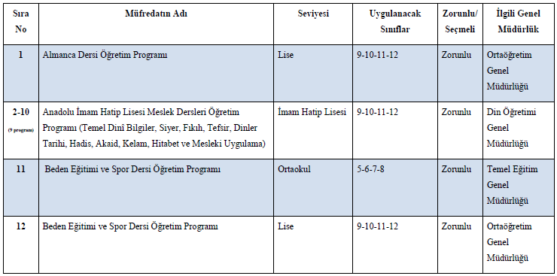
Millî Eğitim Bakanlığı Tarafından Yenilenen Müfredatlar
©MEB_TTKB

Slide 19
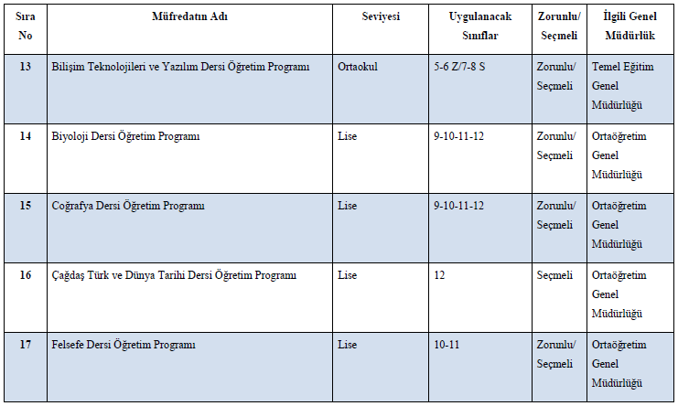
Millî Eğitim Bakanlığı Tarafından Yenilenen Müfredatlar
©MEB_TTKB

Slide 20
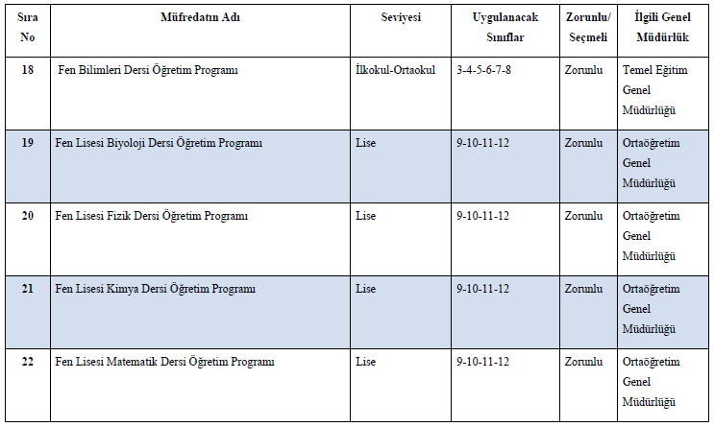
Millî Eğitim Bakanlığı Tarafından Yenilenen Müfredatlar
©MEB_TTKB

Slide 21
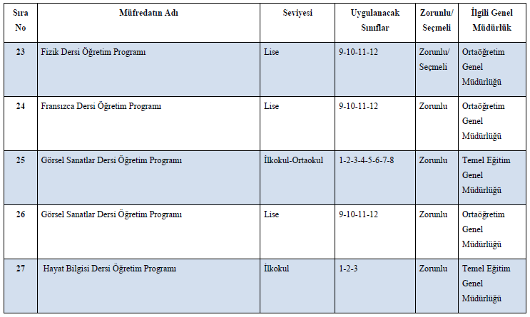
Millî Eğitim Bakanlığı Tarafından Yenilenen Müfredatlar
©MEB_TTKB

Slide 22
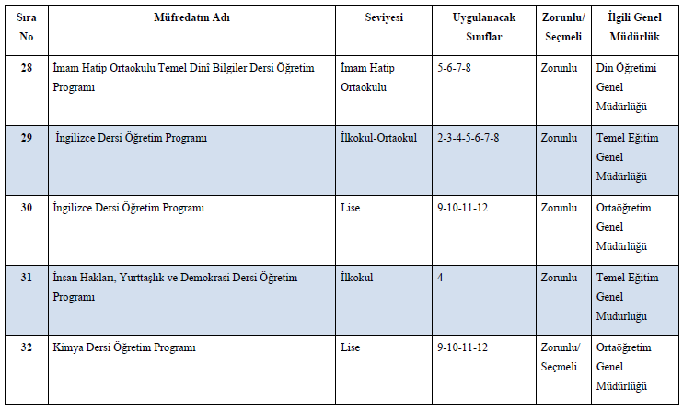
Millî Eğitim Bakanlığı Tarafından Yenilenen Müfredatlar
©MEB_TTKB

Slide 23
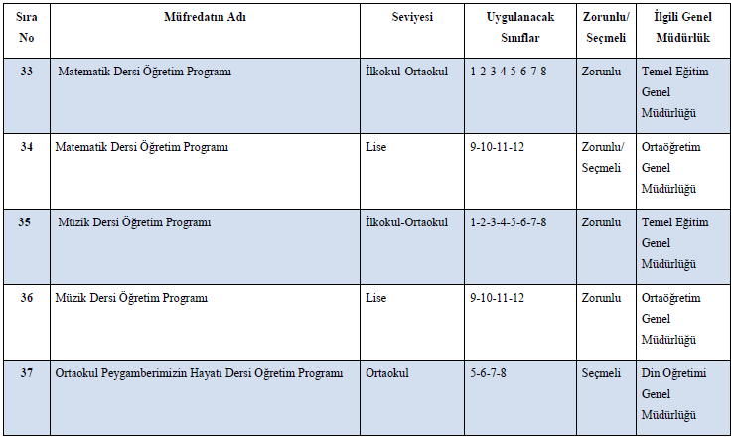
Millî Eğitim Bakanlığı Tarafından Yenilenen Müfredatlar
©MEB_TTKB

Slide 24
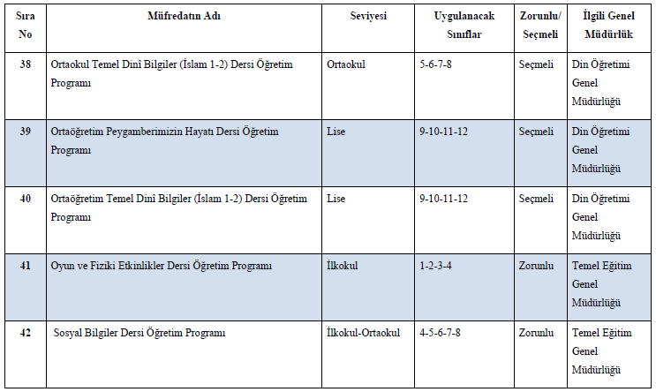
Millî Eğitim Bakanlığı Tarafından Yenilenen Müfredatlar
©MEB_TTKB

Slide 25
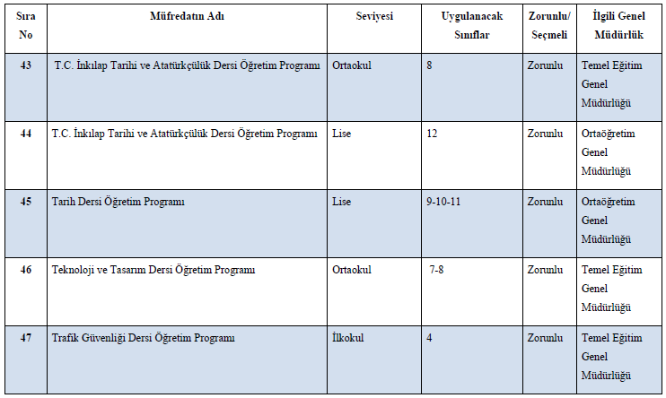
Millî Eğitim Bakanlığı Tarafından Yenilenen Müfredatlar
©MEB_TTKB

Slide 26
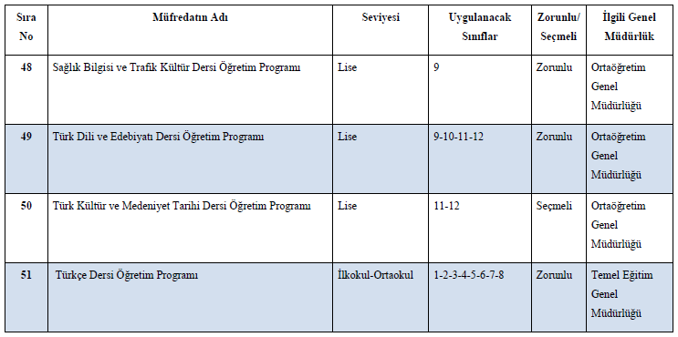
Millî Eğitim Bakanlığı Tarafından Yenilenen Müfredatlar
©MEB_TTKB

Slide 27
Müfredatlarla İlişkili Olarak Yapılan Çalışmalar Nasıl Devam Edecek?
Bugünden Yarına Önümüzdeki İşler
Yenilenen müfredatlar ilk olarak 2017-2018 eğitim öğretim yılında 1, 5 ve 9. sınıflarda uygulamaya konulacaktır.
Ocak 2018’e kadar programlarla ilgili olarak sahadaki uygulamalarımız üzerinden izleme ve değerlendirme çalışmaları yapılacaktır.
Haziran 2018’e kadar değiştirilen müfredatların eğitim araçları ve ölçme programları incelemeleri ve uygulamaya yönelik dokümanlar üretmeleri için atölyeler yapılacaktır.
©MEB_TTKB

Slide 28
Müfredatlarla İlişkili Olarak Yapılan Çalışmalar Nasıl Devam Edecek?
Eylül ayından itibaren, okullarımızın açılmasıyla birlikte, bütün öğretmenlerimize ve velilerimize programların ayrıntılı olarak tanıtılacağı toplantılar düzenlenecektir.
2017-2018 eğitim öğretim yılı boyunca öğretmenlerimizin kendi branşlarına dair programları incelemeleri ve uygulamaya yönelik dokümanlar üretmeleri için atölyeler yapılacaktır.
2017-2018 eğitim öğretim yılı sonunda ve 2018-2019 eğitim öğretim yılı başında öğrencilerimizin yeni programa geçişte eksikliklerini gidermek amacıyla telafi / oryantasyon eğitimleri yapılacaktır.
©MEB_TTKB

Slide 29
Müfredatlarla İlişkili Olarak Yapılan Çalışmalar Nasıl Devam Edecek?
2016-2017 eğitim öğretim yılından başlayan uzun soluklu çalışmalarla yenilenen müfredatlar,
2017-2018 eğitim öğretim yılı boyunca yapılacak hazırlıklarla
2018-2019 eğitim öğretim yılında tüm sınıf düzeylerinde ve tüm derslerde uygulamaya konulacaktır.
Böylelikle eğitim öğretim sürecimize istikrarlı ve çok daha güçlü olarak, yeni ve yenilikçi bir şekilde devam edilecektir.
©MEB_TTKB

Slide 30
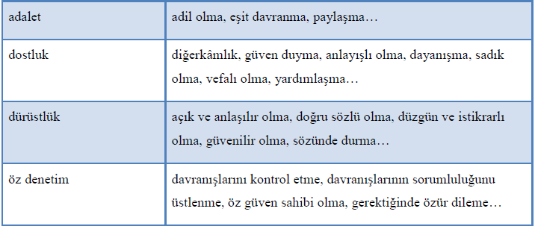
Yenilenen Müfredatlarda Değerler ve Değerlere İlişkin Tutum ve Davranışlar
©MEB_TTKB

Slide 31
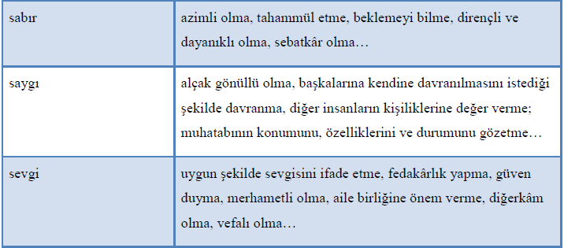
Yenilenen Müfredatlarda Değerler ve Değerlere İlişkin Tutum ve Davranışlar
©MEB_TTKB

Slide 32
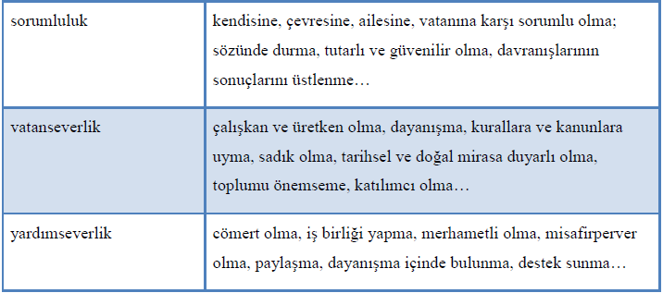
Yenilenen Müfredatlarda Değerler ve Değerlere İlişkin Tutum ve Davranışlar
©MEB_TTKB

Slide 33
Yenilenen Müfredatlarla Öğrencilere Kazandırılması Hedeflenen Yeterlik ve Becerilere İlişkin Bilgi, Beceri ve Tutumlar
Yenilenen Müfredatlarla Öğrencilere Kazandırılması Hedeflenen Yeterlik ve Becerilere İlişkin Bilgi, Beceri ve Tutumlar
Ana dilde İletişim
Yazılı, sözlü ve sözlü olmayan iletişim araçlarını kullanarak etkili şekilde iletişim kurma.
Ortamın gereklilikleri doğrultusunda iletişim kurma.
Duygu, düşünce ve görüşlerini sözlü ve yazılı olarak ortama uygun ve ikna edici şekilde ifade etme.
Dil becerilerini olumlu ve sosyal olarak sorumlu/sağduyulu şekilde kullanma.
©MEB_TTKB

Slide 34
Yenilenen Müfredatlarla Öğrencilere Kazandırılması Hedeflenen Yeterlik ve Becerilere İlişkin Bilgi, Beceri ve Tutumlar
Yenilenen Müfredatlarla Öğrencilere Kazandırılması Hedeflenen Yeterlik ve Becerilere İlişkin Bilgi, Beceri ve Tutumlar
2) Yabancı dillerde iletişim
Toplumsal gelenekleri, kültürel ögeleri, dil çeşitliliğini fark etme ve takdir etme.
Sözlü ve yazılı mesajları anlama.
İhtiyaçları doğrultusunda metinler okuma, okuduğunu anlama ve metin üretme.
Hayat boyu öğrenmenin parçası olarak resmî olmayan dili (günlük konuşma dilini) öğrenme.
Kültürel çeşitliliğe saygı duyma.
Dil öğrenmeye ve uluslararası iletişime merak ve ilgi duyma.
©MEB_TTKB

Slide 35
Yenilenen Müfredatlarla Öğrencilere Kazandırılması Hedeflenen Yeterlik ve Becerilere İlişkin Bilgi, Beceri ve Tutumlar
Yenilenen Müfredatlarla Öğrencilere Kazandırılması Hedeflenen Yeterlik ve Becerilere İlişkin Bilgi, Beceri ve Tutumlar
3) Matematik yeterliği
Matematik teorilerini, ölçümleri, temel işlemleri, formülleri, gösterimleri bilme.
Matematik kavram ve terimlerini anlama ve kullanma.
Günlük hayat durumlarında karşılaşılan problemlerin çözümünde matematiksel düşünme tarzını (mantıksal ve uzamsal düşünme) ve sunumunu (formüller, modeller, yapılar, grafikler, tablolar) kullanma.
Temel matematik prensiplerini ve işlemlerini günlük durumlarda (evde ve/veya işte) uygulama.
Matematiğe karşı olumlu tutum geliştirme.
©MEB_TTKB

Slide 36
Yenilenen Müfredatlarla Öğrencilere Kazandırılması Hedeflenen Yeterlik ve Becerilere İlişkin Bilgi, Beceri ve Tutumlar
Yenilenen Müfredatlarla Öğrencilere Kazandırılması Hedeflenen Yeterlik ve Becerilere İlişkin Bilgi, Beceri ve Tutumlar
4) Bilim ve teknoloji yeterliği
Doğal hayatı anlamak için sorular sorma ve delile dayalı sonuç çıkarma.
İnsan eylemlerinin sebep olduğu değişimleri kavrama.
Bireysel olarak doğal hayata karşı sorumluluklarını kavrama.
Doğal hayata ilişkin temel prensipleri, temel bilimsel kavramları, metotları, teknolojiyi, teknolojik ürünleri ve işlemleri bilme.
Bilim ve teknolojinin doğal hayat üzerindeki etkisini kavrama.
Bilimsel sorgulamanın özelliklerini kavrama.
Sebep sonuç ilişkisi kurma.
Etik ve güvenlikle ilgili konular hakkında bilgi sahibi olma.
©MEB_TTKB

Slide 37
Yenilenen Müfredatlarla Öğrencilere Kazandırılması Hedeflenen Yeterlik ve Becerilere İlişkin Bilgi, Beceri ve Tutumlar
Yenilenen Müfredatlarla Öğrencilere Kazandırılması Hedeflenen Yeterlik ve Becerilere İlişkin Bilgi, Beceri ve Tutumlar
5) Dijital yeterlik
Bilgi çağı teknolojilerinin yapısını, günlük hayat durumlarındaki (kişisel, sosyal ve iş hayatında) rolünü ve sağladığı fırsatları kavrama.
Temel bilgisayar uygulamalarını (word işlemcisi, veri tabanları, bilgi depolama ve yönetme vb.) kavrama.
İş, bilgi paylaşımı, öğrenme ve araştırma, boş zamanlarını nitelikli bir biçimde geçirmek için İnternet ve elektronik medyanın (e-posta, İnternet araçları) fırsatlarını ve potansiyel risklerini kavrama.
Mevcut bilginin ve bilgi kaynaklarının güvenilirliğini sorgulama.
©MEB_TTKB

Slide 38
Yenilenen Müfredatlarla Öğrencilere Kazandırılması Hedeflenen Yeterlik ve Becerilere İlişkin Bilgi, Beceri ve Tutumlar
Yenilenen Müfredatlarla Öğrencilere Kazandırılması Hedeflenen Yeterlik ve Becerilere İlişkin Bilgi, Beceri ve Tutumlar
5) Dijital yeterlik
Etkileşimli medyanın kullanımında dikkat edilmesi gereken yasal ve etik prensipleri kavrama ve etkileşimli medyayı sorumluluk sahibi bir biçimde kullanma.
Bilgiyi araştırma, toplama, işlemleme, eleştirel ve sistematik şekilde kullanma.
Sunulan bilgilerin güvenilirliğini sorgulama.
Bilgi üretmek, sunmak ve kavramak için gerekli araçları kullanma.
İnternet tabanlı servislere erişme, bunları araştırma ve kullanma.
Bilgi çağı teknolojilerini kültürel, sosyal ve/veya profesyonel amaçlarla kullanma.
©MEB_TTKB

Slide 39
Yenilenen Müfredatlarla Öğrencilere Kazandırılması Hedeflenen Yeterlik ve Becerilere İlişkin Bilgi, Beceri ve Tutumlar
Yenilenen Müfredatlarla Öğrencilere Kazandırılması Hedeflenen Yeterlik ve Becerilere İlişkin Bilgi, Beceri ve Tutumlar
6) Öğrenmeyi öğrenme
İş ya da kariyer hedefleri için gerekli yeterlik, bilgi, beceri ve nitelikleri bilme.
Kendi öğrenme stratejilerini, güçlü ve zayıf yönlerini bilme.
Eğitim, hizmet içi eğitim, rehberlik, danışmanlık fırsatlarını araştırma.
Daha sonraki öğrenmeler için gerekli okuryazarlık, matematiksel beceri ve bilgi iletişim teknolojilerini kullanma becerisi edinme ve bunları geliştirme.
Öğrenmeyi ve kariyerini yönetme.
Öz disiplin ve bağımsız çalışma becerileri edinme.
Öğrenme sürecinin bir parçası olarak iş birlikli çalışma, heterojen gruplardan faydalanma, öğrendiklerini paylaşma.
©MEB_TTKB

Slide 40
Yenilenen Müfredatlarla Öğrencilere Kazandırılması Hedeflenen Yeterlik ve Becerilere İlişkin Bilgi, Beceri ve Tutumlar
Yenilenen Müfredatlarla Öğrencilere Kazandırılması Hedeflenen Yeterlik ve Becerilere İlişkin Bilgi, Beceri ve Tutumlar
6) Öğrenmeyi öğrenme
Kendi öğrenmesini ve çalışmasını değerlendirme.
Gerek duyduğunda nasihat ve bilgi alma.
Kendisini motive etme ve kendisine güven duyma.
Problem çözme becerisi geliştirme.
Engel ya da değişikliklerle baş edebilme.
Önceki öğrenmelerinden ve deneyimlerinden yararlanma.
Öğrendiklerini çeşitli hayat durumlarında uygulama.
Öğrenme fırsatlarını arama ve değerlendirme.
©MEB_TTKB

Slide 41
Yenilenen Müfredatlarla Öğrencilere Kazandırılması Hedeflenen Yeterlik ve Becerilere İlişkin Bilgi, Beceri ve Tutumlar
Yenilenen Müfredatlarla Öğrencilere Kazandırılması Hedeflenen Yeterlik ve Becerilere İlişkin Bilgi, Beceri ve Tutumlar
7) İnisiyatif alma ve girişimcilik algısı
Kişisel, profesyonel ve/veya iş hayatında fırsatların farkına varma.
Etik değerleri benimseme.
Etkili sunum yapma.
Uzlaşmacı olma.
Bireysel ve grup olarak çalışma.
Kendi güçlü ve zayıf yönlerini tanıma ve sorgulama/değerlendirme.
Gerekli olduğunda risk alma.
Durum değerlendirmesi yapma.
Kişisel, sosyal ve iş hayatında inisiyatif alma ve yenilikçi düşünme.
Hedeflere ya da kişisel amaçlara ulaşmada kararlı olma.
©MEB_TTKB

Slide 42
Yenilenen Müfredatlarla Öğrencilere Kazandırılması Hedeflenen Yeterlik ve Becerilere İlişkin Bilgi, Beceri ve Tutumlar
Yenilenen Müfredatlarla Öğrencilere Kazandırılması Hedeflenen Yeterlik ve Becerilere İlişkin Bilgi, Beceri ve Tutumlar
8) Sosyal ve kamusal yeterlikler
Farklı toplum ve çevrelerde (örneğin iş) kabul edilen davranış kurallarını bilme.
Toplum ve kültürle ilgili temel kavramları bilme.
Kültürel çeşitliliğin farkında olma ve kültürel çeşitliliğe saygı gösterme.
Millî kültürel kimliğini özümseme ve diğer kültürlerle nasıl etkileşim içinde olduğunu kavrama.
Hoşgörü gösterme, empati kurma, dayanışma, iş birliği yapma.
Stresten ve çatışmalardan kaçınma.
Farklı bakış açılarına saygı duyma, ön yargıların üstesinden gelme ve uzlaşmacı bir tutum sergileme.
©MEB_TTKB

Slide 43
Yenilenen Müfredatlarla Öğrencilere Kazandırılması Hedeflenen Yeterlik ve Becerilere İlişkin Bilgi, Beceri ve Tutumlar
Yenilenen Müfredatlarla Öğrencilere Kazandırılması Hedeflenen Yeterlik ve Becerilere İlişkin Bilgi, Beceri ve Tutumlar
8) Sosyal ve kamusal yeterlikler
Demokrasi, adalet, eşitlik, vatandaşlık, insan hakları konularıyla ilgili yerel, ulusal, uluslararası kuruluşlar hakkında bilgi sahibi olma.
Güncel gelişmeleri takip etme.
Ülkesinin tarihi ve dünya tarihi hakkında bilgi sahibi olma.
Toplumu ilgilendiren problemlerin çözümü ile ilgilenme.
Toplumsal ilişkilerde ve komşuluk ilişkilerinde yapıcı katılım sağlama.
Toplumsal uyumu sağlamak için paylaşılan değerleri benimseme ve bunlara saygı duyma.
Diğer insanların özeline saygı duyma.
©MEB_TTKB

Slide 44
Yenilenen Müfredatlarla Öğrencilere Kazandırılması Hedeflenen Yeterlik ve Becerilere İlişkin Bilgi, Beceri ve Tutumlar
Yenilenen Müfredatlarla Öğrencilere Kazandırılması Hedeflenen Yeterlik ve Becerilere İlişkin Bilgi, Beceri ve Tutumlar
9) Kültürel farkındalık ve ifade
Yerel, ulusal ve uluslararası kültürel mirasın farkında olma.
Önemli kültürel çalışmalar ve popüler kültür hakkında bilgi sahibi olma.
Kültürel ve dilsel çeşitliliğin farkında olma.
Hayatta estetik faktörlerin önemini kavrama.
Sanat eserlerine ve sanat çalışmalarına değer verme ve sanatı takdir etme.
Kültürel hayata katılma.
©MEB_TTKB

Slide 45
2017-2018 Eylül Dönemi Mesleki Çalışmalar Süreci Müfredat Bilgilendirme Takvimi
Yenilenen Müfredatlarla Öğrencilere Kazandırılması Hedeflenen Yeterlik ve Becerilere İlişkin Bilgi, Beceri ve Tutumlar
22-25 Ağustos 2017
İlçe Milli Eğitim Müdürleri kendi ilçelerinde Okul Müdürleri ve zümre başkanlarıyla (burada yapılanın benzeri) bilgilendirme toplantısı yapacaktır.
2. 05-06 Eylül 2017
İl Milli Eğitim Müdürü, İlçe Milli Eğitim Müdürü ve il formatörlerince eğitimcilere verilecek eğitimin planlaması yapılacaktır.
07-15 Eylül 2017
Formatörler kendi branşlarındaki öğretmenlere eğitim vereceklerdir.
15 Eylül 2017 tarihinde ise;
magirman@meb.gov.tr adresine raporlar iletilecektir.
©MEB_TTKB

Slide 46
TEŞEKKÜR EDERİZ
Darıca İlçe Milli Eğitim Müdürlüğü
©MEB_TTKB

